Slide 3
Thứ … ngày … tháng ... năm …

Slide 5
1
Hoàn thành bảng sau:
Đọc | Viết
Mười ba phẩy không năm mét khối | ?
? | 0,857 m³
Tám trăm hai mươi mốt đề-xi-mét khối | ?
? | 100,5 cm³
13,05 m³
Không phẩy tám trăm năm mươi bảy mét khối
821 dm³
Một trăm phẩy năm xăng-ti-mét khối

Slide 6
2
Chọn câu trả lời đúng.
Thể tích của một khối băng có dạng hình lập phương trong hình vẽ khoảng:
A. 1 cm³
B. 1 dm³
C. 1 m³

Slide 7
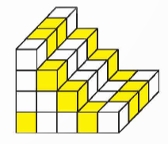
3
Số?
Rô-bốt đã xếp các hình lập phương 1 cm³ thành hình bên.
Thể tích của hình bên là cm³.
?
44

Slide 8
4
Số?
5 000
?
0,48
?
a) 5 m³ = dm³
480 dm³ = m³
0,005
?
250000
5 000 cm³ = m³
?
b) 0,25 m³ = cm³
2,65
?
1900
2 650 cm³ = dm³
?
c) 1,9 dm³ = cm³

Slide 9
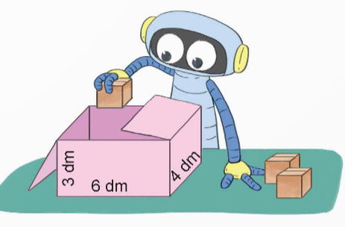
5
Rô-bốt có một cái thùng dạng hình hộp chữ nhật với chiều dài 6 dm, chiều rộng 4 dm, chiều cao 3 dm. Vậy Rô-bốt có thể xếp được hộp đèn hình lập phương có thể tích 1 dm3 để đầy chiếc thùng đó.
?
6 × 4 × 3 = 72 (hộp)
Vậy Rô-bốt có thể xếp được 72 hộp đèn hình lập phương có thể tích 1 dm³ để đầy chiếc thùng đó.

Slide 10
Giáo viên điền vào đây.
Giáo viên điền vào đây.
Giáo viên điền vào đây.
Giáo viên điền vào đây.

